Slide 1
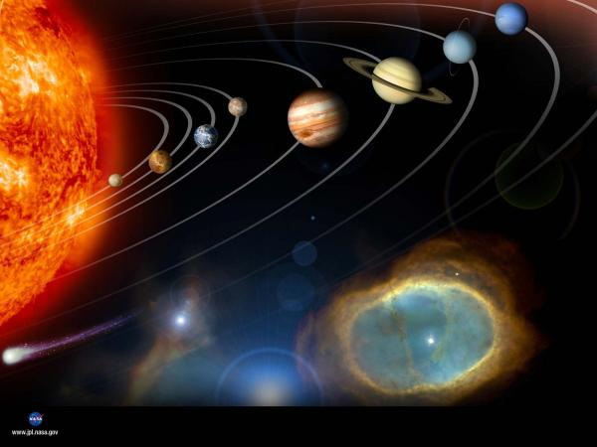
Проект «Космическое путешествие»
Автор
учитель начальных классов
МБОУ СОШ№19
г.о. Красногорска
Московской области
Ляпнева Ольга Валентиновна

Slide 2
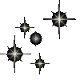
Краткая аннотация проекта:
Познавательный проект «Космическое путешествие» рассчитан для обучающихся 1-4 классов начальной школы.
Может быть реализован на занятиях по внеурочной деятельности
Стремление к новому, неизведанному, готовность осваивать высокие технологии, умение учиться и доучиваться, характерное для покорителей космоса, может стать примером для нынешних школьников.
Тематика освоения космоса соответствует возрасту и интересам младших школьников. Наша задача - создать условия для изучения детьми основных вех в истории отечественной космонавтики, формировать представления о развитии науки и техники, воспитывать чувство гордости за свою Родину.

Slide 3
Направления внеурочной деятельности
Спортивно-оздоровительное
Художественно-эстетическое
Научно-познавательное
Военно-патриотическое
Общественно-полезная деятельность
Проектная деятельность

Slide 4
Актуальность проекта
Современные дети перестали интересоваться темой космоса. В эпоху первого полета человека на орбиту все дети страны мечтали стать космонавтами. В наши дни такие полеты стали обыденной реальностью, и поэтому интерес к космонавтике постепенно угасает.

Slide 5
Цель проекта: углубление знаний детей о космосе
Задачи:
создать условия для формирования у детей представления о космосе, этапах его освоения;
закрепить знания о космосе, планетах, спутниках;
расширить знания детей о полете первого космонавта в космос.
развивать творческие способности детей, внимание, память;
развивать моторные функции ребенка, речь, речевой слух, воображение, наблюдательность.
воспитывать уважение к профессии космонавта, чувство патриотизма;
воспитывать желание быть сильным и смелым.
повысить самостоятельность детей в ходе работы над проектом;
развивать у учащихся навыки продуктивной групповой работы, отношения сотрудничества, основанные не только на личных симпатиях и дружбе, но и на деловых качествах.

Slide 6
Ожидаемые результаты
Личностные результаты.
Учащиеся смогут приобрести опыт коллективных взаимоотношений - сотрудничества и взаимопомощи;
осознать себя членом социума в самом широком смысле этого слова – жителем планеты Земля, ответственным за ее будущее, за будущее своей Родины;
повысить интерес к науке и научным открытиям, выражая его через осознанное желание учиться и стремление принести пользу обществу.

Slide 7
Метапредметные результаты:
способность регулировать собственную деятельность, направленную на познание окружающей действительности и возможностей человеческого разума;
способность осуществлять информационный поиск, оценивать степень достоверности источника;
умение проводить анализ найденной информации, делать выводы на основе совокупности отдельных фактов;
умение интерпретировать информацию и представлять ее в виде новых проектных продуктов;
осознание правил и норм взаимодействия со взрослыми и сверстниками;
навыки использования средств ИКТ для сопровождения интеллектуальной деятельности, развития универсальных учебных действий.

Slide 8
Предметные результаты.
закрепление представлений о космосе;
усвоение первоначальных сведений об истории освоения космоса;
закрепление представлений о положительном и отрицательном влиянии деятельности человека на окружающую среду;
овладение базовым понятийным аппаратом на уровне, доступном для понимания младшим школьникам,
умение описывать и охарактеризовывать факты, открытия, события.

Slide 9
Этапы проекта
Предполетная подготовка
Предполетные испытания
Основной этап
Планета «Человек поднялся в космос»
Планета «Через тернии к звездам»
Планета «В гостях у астронома Стекляшкина»
Планета «Летающие в космос»
Планета «Большое космическое путешествие»
4. Подведение итогов проекта

Slide 10
Предполетная подготовка
подготовка необходимых материалов ;
чтение книг, поиск необходимой информации в интернете;
вовлечение родителей в работу над проектом (родительское собрание).

Slide 11
Предполетные испытания
выявление первоначального опыта участников (для определения уровня осведомленности и стартовых навыков участников проекта детям предложено заполнить входную анкету Бортового журнала, который они ведут в течение всего проекта. Это является стартом к поиску необходимой информации, к овладению навыками поискового чтения

Slide 12
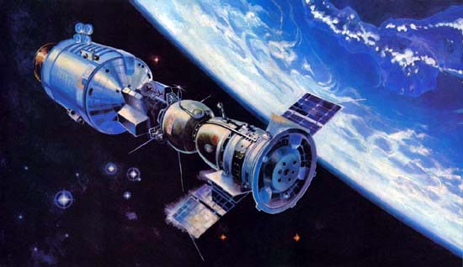
Основной этап
Планета
«Человек поднялся в космос»

Slide 13
Открытие проекта «Космическое путешествие».
Теперь учащиеся становятся экипажами космических кораблей, которые отправятся в полет, следуя картам (вручение карт).
Каждый экипаж создает свою систему жизнедеятельности: выбирает капитана, название экипажа, девиз, утверждает символику.

Slide 15
Условия проекта
Вся информация об условиях участия в том или ином деле будет представлена на информационном стенде. Стенд выполнен в виде звездного неба (Вселенной). Путешествуя в космическом пространстве, космонавты (дети) открывают каждый день новую, неизведанную ранее планету. Всего планет 5 – по количеству дней проекта. Экипаж космонавтов, первым открывший планету (победивший ), устанавливает на планете свой символический флажок и красочно оформляет планету в зависимости от темы дня. Тем самым будет наглядно видно, какие успехи достигнуты той или иной командой. Рядом со звездным небом (Вселенной) планируется расположить информационный стенд, на котором будут представлены Законы и Заповеди путешествия, план работы и информация, отражающая результаты прошедшего дня

Slide 16
Законы:
Закон точного времени.
Закон доброты.
Закон порядочности.
Закон дружбы.
Закон безопасности.
Закон взаимовыручки.

Slide 17
Заповеди:
Экипаж – одна семья.
Один за всех и все за одного.
Порядок прежде всего.
Каждое дело вместе
Все делай творчески, а иначе зачем?
Даже если трудно, доведи дело до конца.
Чистота – залог здоровья.

Slide 18
Система стимулирования успешности и личностного роста.
Каждый космонавт может ежедневно получать «звезду» за активное участие в жизни экипажа и в целом корабля. Если в экипаже набирается 10 «звездочек», то их можно обменять на одну большую звезду. В конце проекта подводятся итоги: подсчитывается количество открытых планет тем или иным экипажем космонавтов, а также количество «звезд» в целом. По итогам победители получают призы и награды.

Slide 20
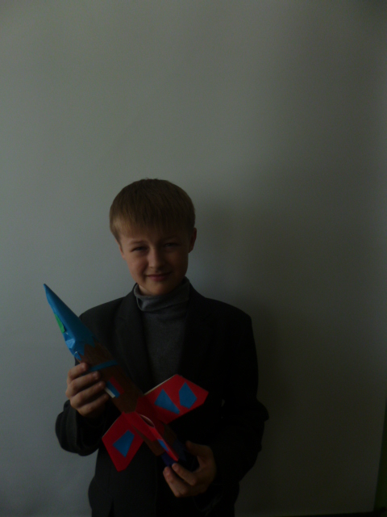
Планета «Через тернии к звездам» (космическое конструкторское бюро)
В этот день открывается Космическое Конструкторское Бюро, в котором юные космонавты не только узнают об устройстве космических кораблей, но и сами своими руками делают ракету . А в фойе устраивается выставка летательных аппаратов, лучшие юные конструкторы награждаются звездами.

Slide 21
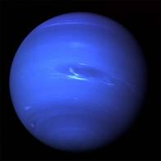
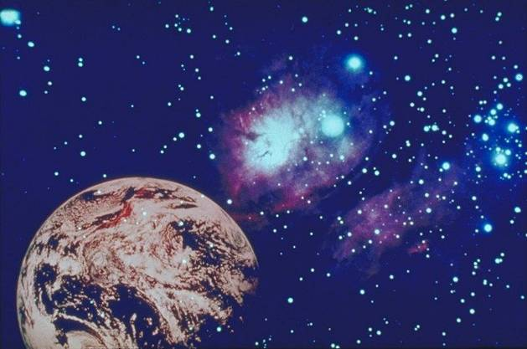
Планета «В гостях у астронома Стекляшкина»
Астроном Стекляшкин вместе с космонавтами отправляется в путешествие по звездам и планетам («Планеты Солнечной системы» и «Звезды и созвездия»).
и проводит исследования в своей лаборатории
Лучшие знатоки зарабатывают для своих экипажей звезды.

Slide 22
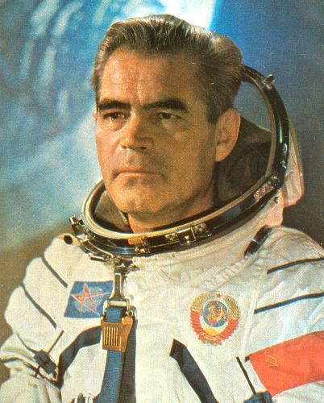
Планета «Летающие среди звезд»
На этой планете проходит «Своя игра»
«Летающие среди звезд»
Выставка рисунков . Победители и призеры зарабатывают «звезды» для своих экипажей.

Slide 23
Планета «Большое космическое путешествие» Интеллектуально-спортивное состязание

Slide 24
Яшникова Мария «Планеты, стройся!»

Slide 25
Макарова Яна «Вперед, к звездам!»

Slide 26
Яковлева Татьяна «Звездные собаки»

Slide 27
Хламин Иван «Белка и Стрелка»

Slide 28
Шутилина Кристина «Среди звезд»

Slide 29
Пахомов Александр «Первопроходцы космоса»

Slide 30
Курков Максим «Первый космонавт»

Slide 31
Баторшин Иван «На других планетах»

Slide 32
Подведение итогов проекта.
Подсчет звездочек. Вручение грамот победителям. Составление из звезд дороги, по которой дети возвращаются из путешествия на Землю.
Мониторинг
Заполнение анкеты бортжурнала.

Slide 33
Интернет-ресурсы
http://www.wiki.iteach.ru/
http://www.nachalka.com
http://kosmos-x.net.ru/photo
http://images.yandex.ru/
http://www.astrogalaxy.ru/441.html
http://viki.rdf.ru/item/2190/download/
http://viki.rdf.ru/cat/astronomiya/?page=2#list
http://viki.rdf.ru/
http://power-point-ppt.narod.ru/astronomiya/space/space-osvoenie-kosmosa-na-temu-po-astronomy.htm

